Slide 1
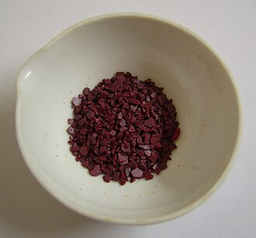
Взаємодія оксидів із водою, поняття про кислоти
8 клас

Slide 2
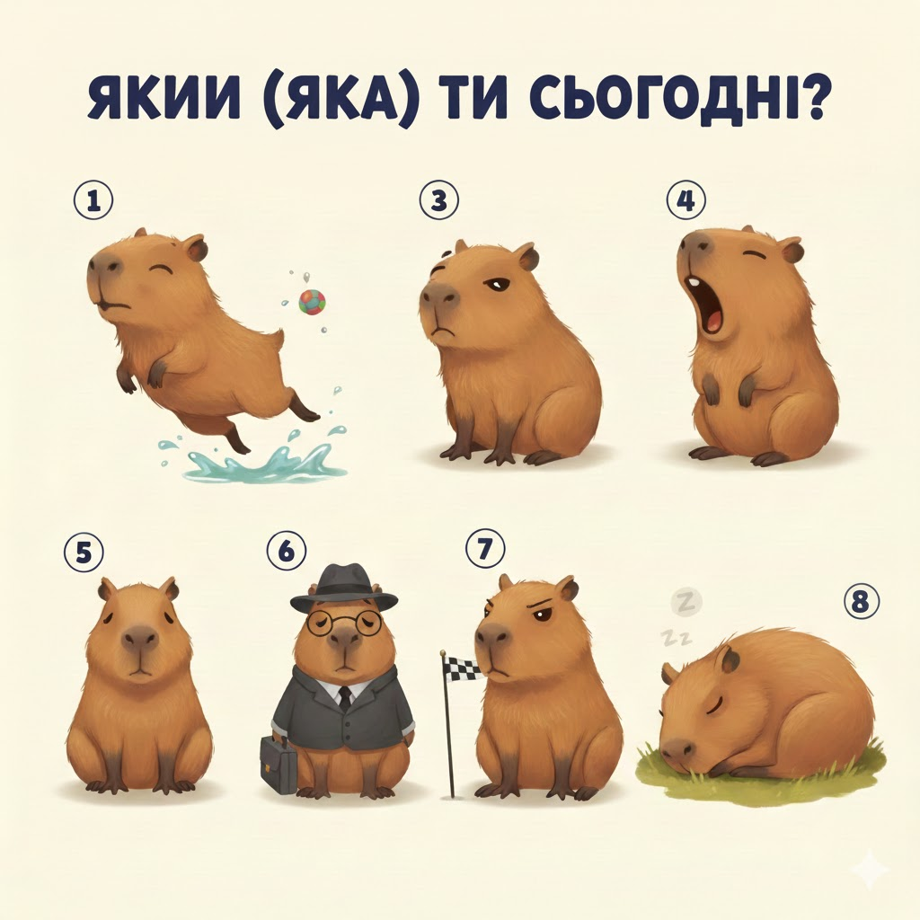

Slide 3

Ви зможете
-Пояснювати поняття «кислотний оксид» , визначати кислотні оксиди за хімічними формулами;
- Зможете встановлювати зв’язок між кислотними оксидами та відповідними кислотами;
- Складати рівняння реакції взаємодії кислотних оксидів з водою;
- Класифікувати кислоти.

Slide 4
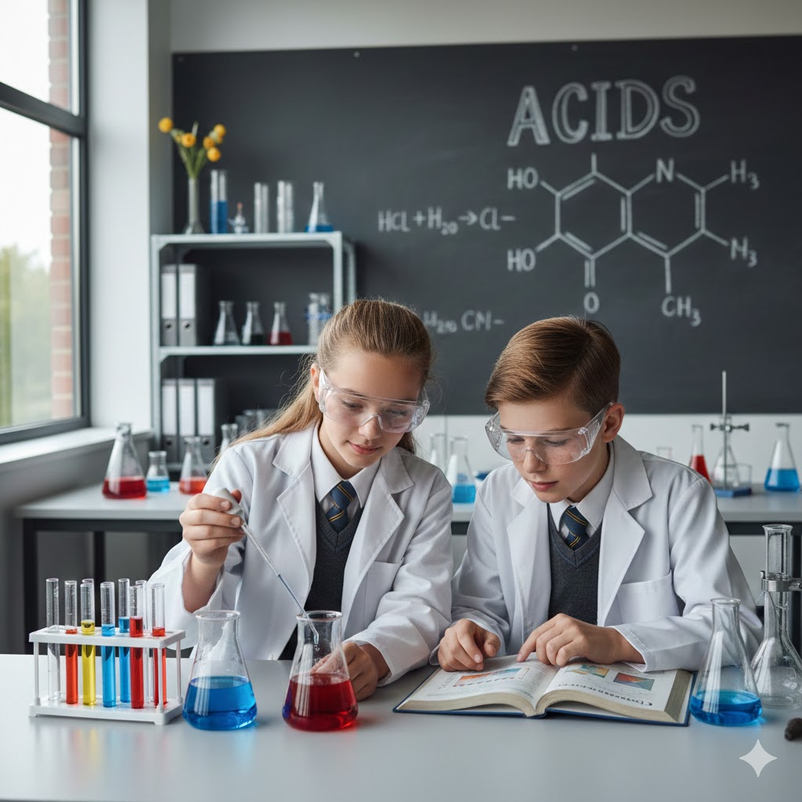
О, нарешті ми знову похімічимо, а то обчислюємо й обчислюємо, ніби ми на уроках математики...
Тема уроку анонсує взаємодію оксидів із водою. Невже знову кисень буде виділятися?
Годі міркувати, ми визначимо це
експериментальо!

Slide 5


Актуалізація опорних знань
https://wordwall.net/uk/resource/103200340
https://wordwall.net/resource/75376985

Slide 6
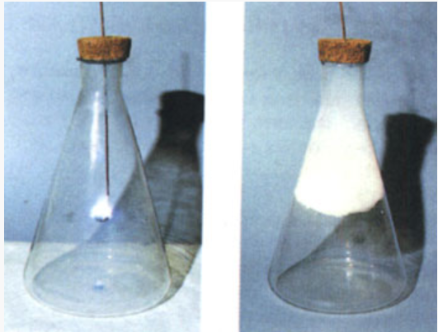

Наповнимо дві колби чистим киснем. В одній колбі спалимо невелику кількість кальцію, а в другій — невелику кількість фосфору.
Са + $О_{2}$ СаО
Р + $О_{2}$ ${ Р}_{2}О_{5}$

Slide 7
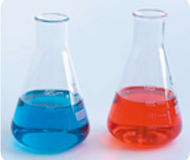
До обох колб доллємо воду об’ємом по 50–100 мл і додамо по декілька крапель розчину фіолетового лакмусу.
Сформулюйте гіпотезу, яка пояснює різне забарвлення лакмусу у двох колбах із дослідження. (Зверніть увагу на ознаки, за якими можна по-різному класифікувати реактанти та продукти згоряння.)

Slide 8

Зпоміж оксидів можна виділити дві великі групи: кислотні
оксиди й основні оксиди. Багато з них реагують із водою, а продуктами реакцій є, відповідно, кислоти й основи.
Кислотні оксиди — це оксиди, продукти сполучення яких із водою є кислотами.
Кислотними є оксиди неметалічних хімічних елементів (за винятком несолетворних оксидів, якот N2O, NO, SiO, CO), а також оксиди, утворені металічними елементами, у яких формальний заряд хімічного елемента в складі оксиду зазвичай +4 і вище.

Slide 9
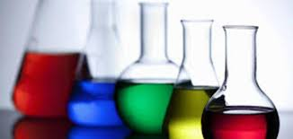
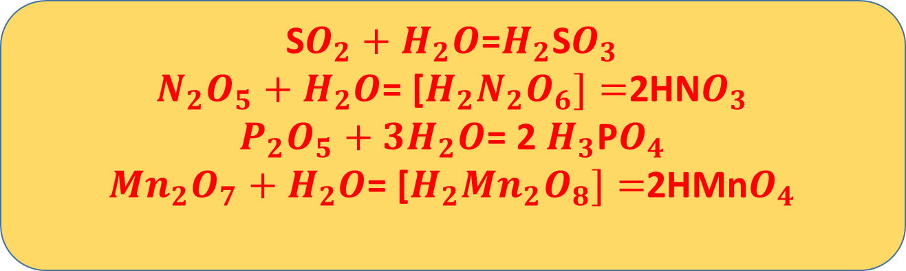

Усі кислотні оксиди, за винятком силіцій(IV) оксиду SiО2, реагують із водою з утворенням кислот:
Кислотний оксид + $Н_{2}$О Кислота
S$O_{2}+H_{2}O$=$H_{2}$S$O_{3}$
$N_{2}O_{5}$ $+ H_{2}O$= [$H_{2}N_{2}O_{6}]=$2HN$O_{3}$
$P_{2}O_{5}$ $+ {3H}_{2}O$= 2 $H_{3}$P$O_{4}$
${Mn}_{2}O_{7}$ $+ H_{2}O$= [$H_{2}{Mn}_{2}O_{8}]=$2HMn$O_{4}$

Slide 10
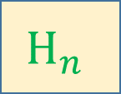
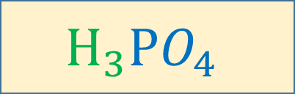
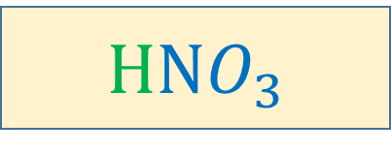
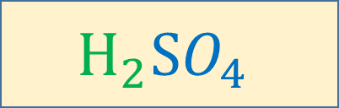
Кислоти — це сполуки, які здатні утворювати катіони
Гідрогену й аніони кислотного залишку.
$$Н_{n}$$
Кислотний залишок
$$Н_{2}SO_{4}$$
H$NO_{3}$
$$Н_{3}PO_{4}$$

Slide 11
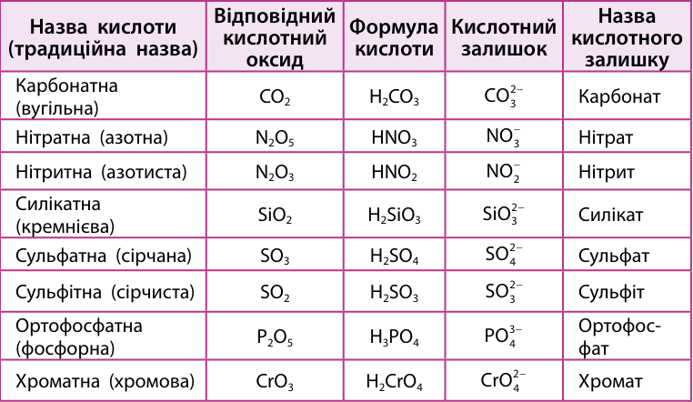
Назви та формули кислот

Slide 12

Працюємо у групах
1 група – завдання 152
2 група – завдання 153
3 група – завдання 154

Slide 13

Презентація роботи груп

Slide 14
Ого, так оксиди можуть утворювати кислоти.
Так, ти маєш рацію. Унаслідок взаємодії кислотних оксидів із водою утворюються кислоти
Як добре, що силіцій(IV) оксид не взаємодіє з водою! Бо інакше ми не бігали б по піску на березі водойм...

Slide 15
Домашнє завдання
1.Читати параграф 14 ( до «Основні оксиди й основи»)
2. Виконати завд. 149 (а),

Slide 16

Рефлексія
Розкажи про свою роботу на уроці за схемою.
ЗНАЮ …
ВМІЮ …
ПОТРЕНУЮСЯ…

Slide 17
Джерела інформації
https://pidruchnyk.com.ua/2921-khimiia-grygorovych-8-klas-2025.html
https://uk.wikipedia.org/wiki/
https://vseosvita.ua/library/emotsiinyi-kryholam-yakyi-iaka-ty-sohodni-1045869.html
http://www.chemistry.in.ua/grade-7/chemical-properties-of-oxygen

